Slide 1

GTIII
Chuỗi và
Phương trình vi phân

Slide 2

§1
Đại cương về chuỗi số
Viện Toán ứng dụng và Tin học, Đại học Bách Khoa Hà Nội

Slide 3
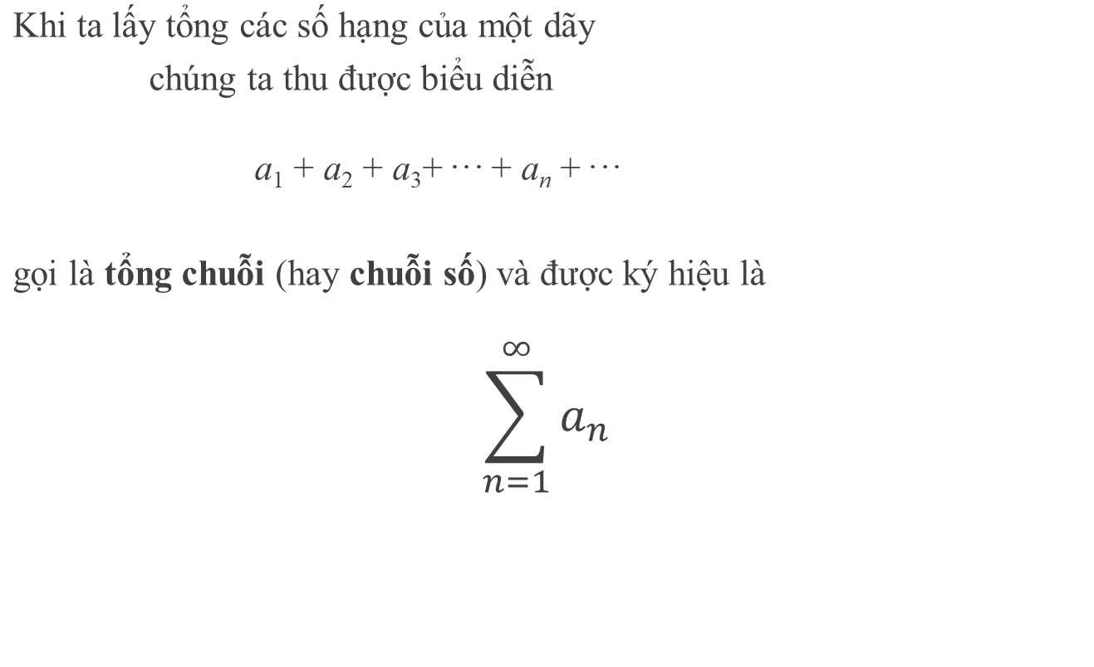

Chuỗi số

Slide 4
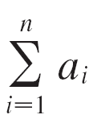
Chuỗi số
Xét các tổng riêng
s₁ = a₁
s₂ = a₁ + a₂
s₃ = a₁ + a₂ + a₃
s₄ = a₁ + a₂ + a₃ + a₄
tổng quát,
s_{n} = a₁ + a₂ + a₃ + . . . + a_{n} =
Ta thu được dãy tổng riêng {s_{n}}, có thể hội tụ hoặc không.
Nếu giới hạn lim_{n →} s_{n} = s tồn tại (và hữu hạn) thì ta nói rằng giới hạn đó là tổng của chuỗi Σ a_{n} và chuỗi là hội tụ ngược lại (nếu giới hạn không tồn tại), ta nói rằng chuỗi là phân kỳ.

Slide 5
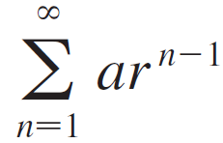


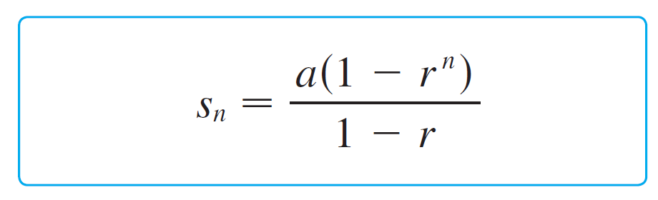
Ví dụ:
Một ví dụ quan trọng là chuỗi cấp số nhân
a + ar + ar² + ar³ + . . . + ar ^{n–1} + . . . = , a ≠ 0
Nếu r = 1, khi đó s_{n} = a + a + . . . + a = na → ± .
Do lim_{n →} s_{n} không tồn tại, chuỗi là phân kỳ
Nếu r ≠ 1, ta có
s_{n} = a + ar + ar² + . . . + ar ^{n-1}
và

Slide 6
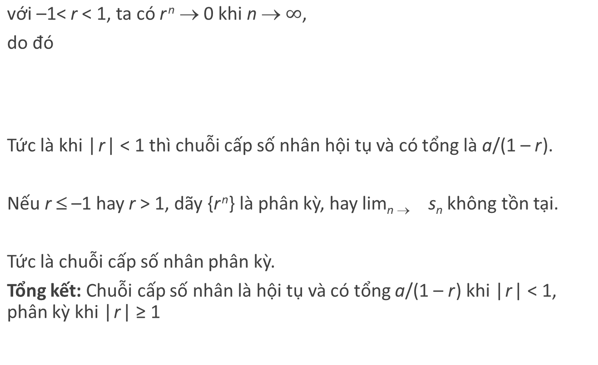
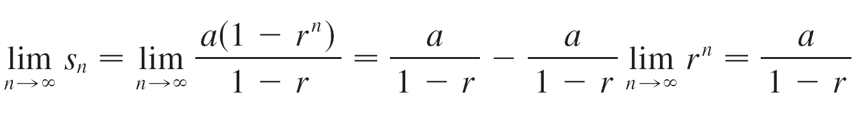
Ví dụ:

Slide 7
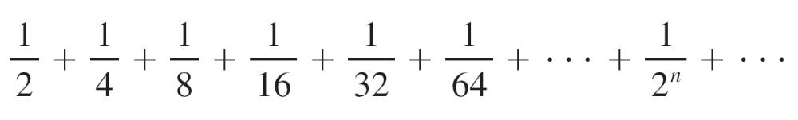
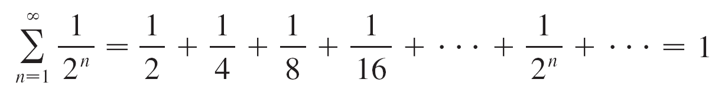
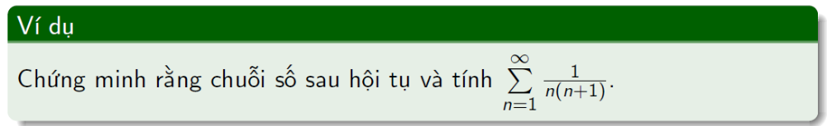
Ví dụ
Xét chuỗi số sau
Ta có

Slide 8
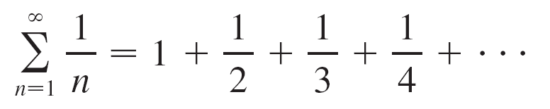
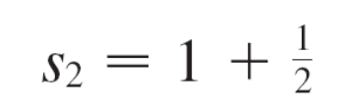
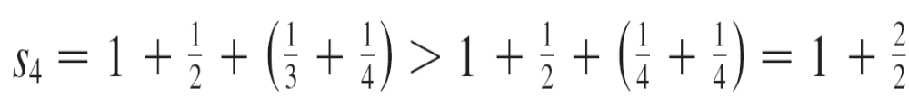
Ví dụ
Chứng minh rằng chuỗi điều hòa
phân kỳ.
Solution:
Ta sẽ chứng minh rằng dãy tổng riêng s₂, s₄, s₈, s₁₆, s₃₂, . . . phân kỳ.

Slide 9


Ví dụ
cont’d

Slide 10

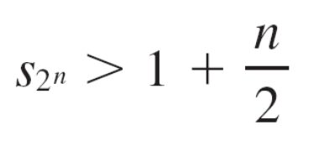

Ví dụ
cont’d
Tương tự, s₃₂ > 1 + , s₆₄ > 1 + , tổng quát, bằng quy nạp, ta có thể
chứng minh được rằng
Nghĩa là → khi n → do đó {s_{n}} phân kỳ.
Do đó, chuỗi điều hòa phân kỳ.

Slide 11
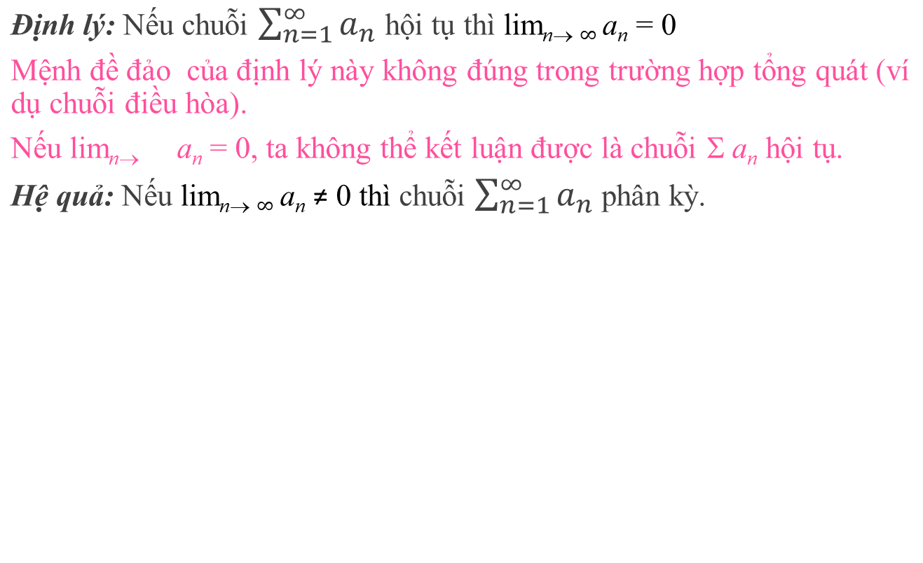

Điều kiện cần

Slide 12
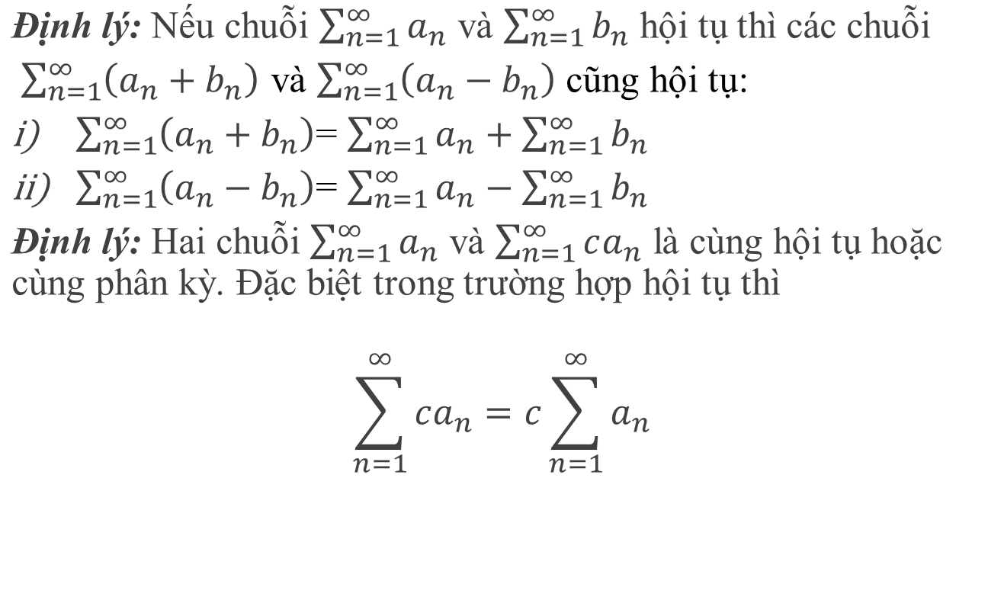
Tổng, hiệu hai chuỗi – Tích với một số

Slide 13
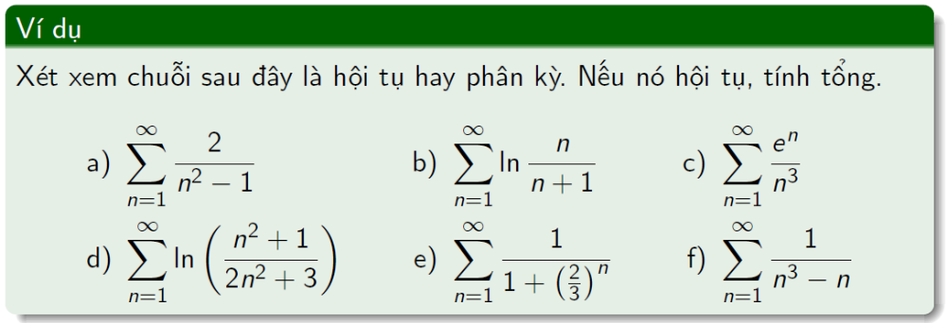
Tổng, hiệu hai chuỗi – Tích với một số

